Slide 1

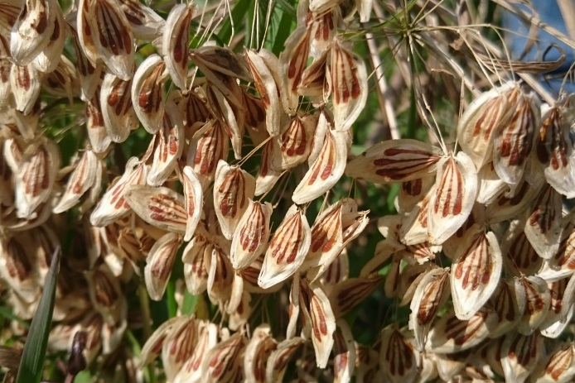
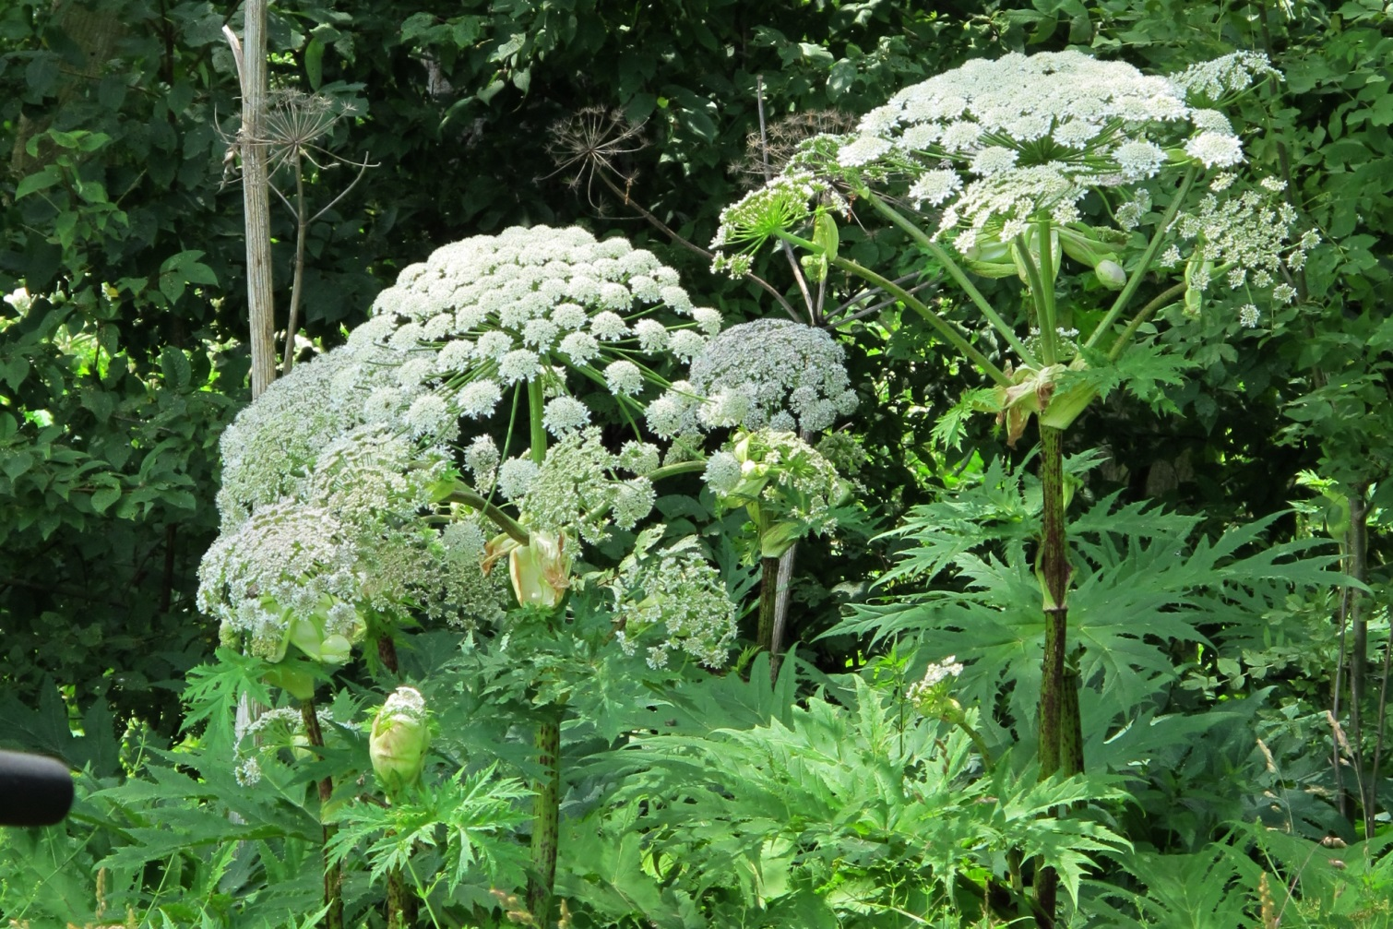
Riesen-Bärenklau
Der Riesen-Bärenklau wird riesengroß und ist nicht zu übersehen: Allein seine Blätter und Blüten werden fast einen Meter groß und die ganze Pflanze wächst bis zu 5 Meter hoch. Ursprünglich wurde er eingeführt, weil er so schön groß wird und den Bienen als Nahrung dient. Doch dann hat man herausgefunden, dass die Pflanze in Verbindung mit Sonnenlicht starke Verbrennungen verursacht und fiese Blasen auf der Haut bildet. Und wo er sich ausbreitet, wächst er sehr dicht, sodass kleinere Pflanzen keinen Platz mehr haben zu wachsen. Doch so leicht ist es gar nicht, ihn wieder loszuwerden. Eine Riesen-Bärenklau-Pflanze produziert bis zu 50.000 Samen! Diese Samen sind mehrere Jahre im Boden keimfähig und können dort auf günstige Bedingungen warten, um zu einer neuen Pflanze zu wachsen.
Kennt ihr jemanden, der schon mal eine Verbrennung vom Riesen-Bärenklau hatte?
Grafik: bioversum
Jagdschloss Kranichstein
Foto: Korina
Foto: Korina

Slide 2

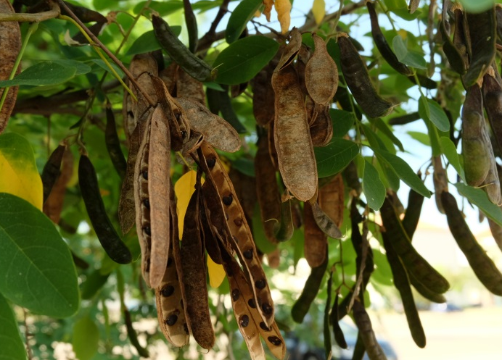
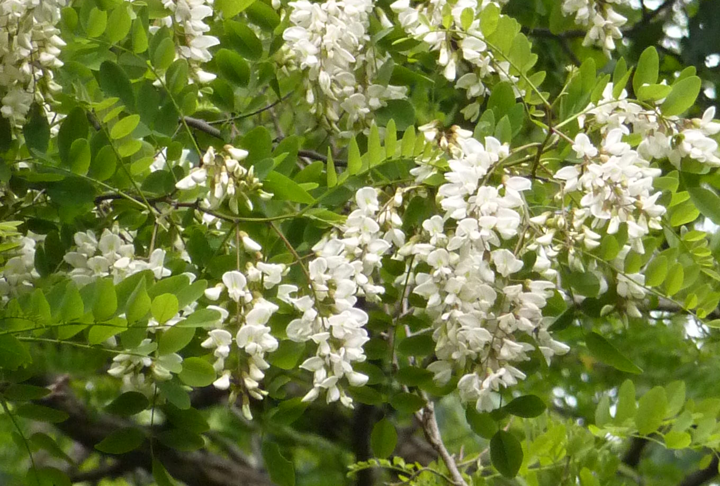
Robinie
Die Robinie ist ein stattlicher Baum, der bis zu 38 Meter hoch wachsen kann. Er wurde vor fast 400 Jahren eingeführt, um ihn in Parks, Wälder und an Straßen zu pflanzen. Dort, wo man ihn hinpflanzt, bleibt er aber nicht. Er breitet sich nicht nur mit dem Wind aus, sondern wandert auch mithilfe von unterirdischen Wurzelausläufern. In der Nähe der Mutterpflanze können also unterirdisch verbunden neue Bäume entstehen, ohne dass es dafür Pflanzensamen braucht! Ihre Samen kann die Robinie aber auch gut einsetzen: Sie sind mehrere Jahre im Boden keimfähig und können dort auf günstige Bedingungen warten, um zu einem neuen Baum zu heranzuwachsen. Gelangt die Robinie an neue Orte, verändert sie dort den Boden: Sie führt dem Boden Stickstoff zu und Pflanzen, die diesen Stickstoff nicht vertragen, können dort nicht mehr wachsen. Versucht man die Robinie zu fällen, treibt sie wieder neu aus und wächst weiter.
Vorsicht! Die Robinie hat Dornen!
Grafik: bioversum
Jagdschloss Kranichstein
Foto: Korina
Foto: Korina

Slide 3

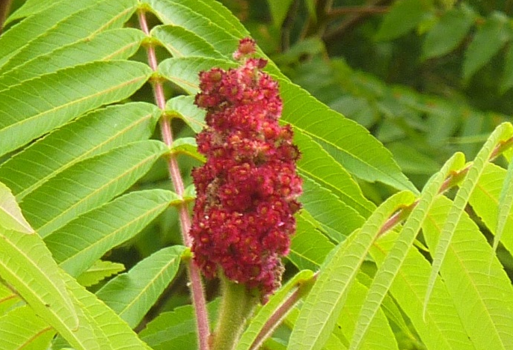
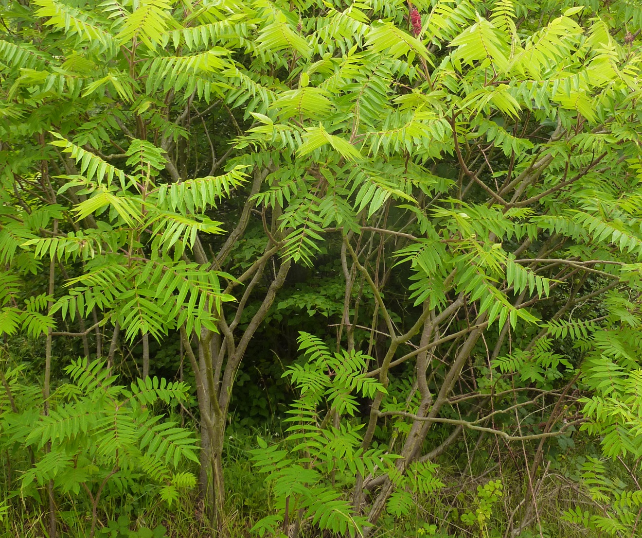
Essigbaum
Der Essigbaum wächst mit 8 Metern nicht besonders hoch, dennoch ist er ein echter Hingucker: Seine gefiederten Blätter färben sich im Herbst knallrot und seine roten Fruchtstände kann man auch im Winter noch bewundern. Vermutlich haben ihn Menschen deshalb hergebracht und in ihre Gärten gepflanzt. Dort bleibt er aber nicht, sondern Vögel helfen ihm beim ausbreiten, indem sie seine Samen fressen und woanders wieder ausscheiden. Außerdem kann sich der Essigbaum wunderbar über unterirdische Wurzelausläufer verbreiten. In der Nähe der Mutterpflanze können also unterirdisch verbunden neue Bäume entstehen, ohne dass es dafür Pflanzensamen braucht! Der Essigbaum ist sehr anspruchslos und kann fast überall wachsen - Verschmutzung von Luft, Wasser und Boden macht ihm nichts aus.
Vorsicht! In großen Mengen ist der Essigbaum giftig!
Grafik: bioversum
Jagdschloss Kranichstein
Foto: Korina
Foto: Korina

Slide 4

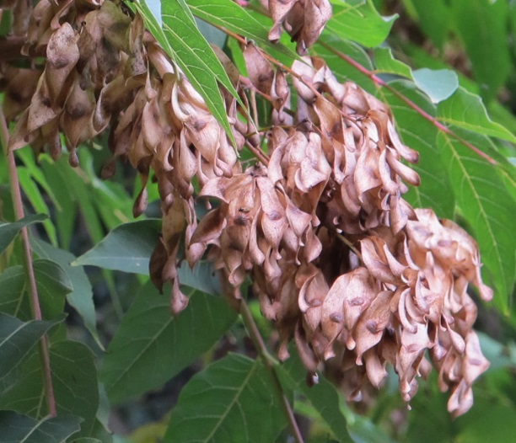
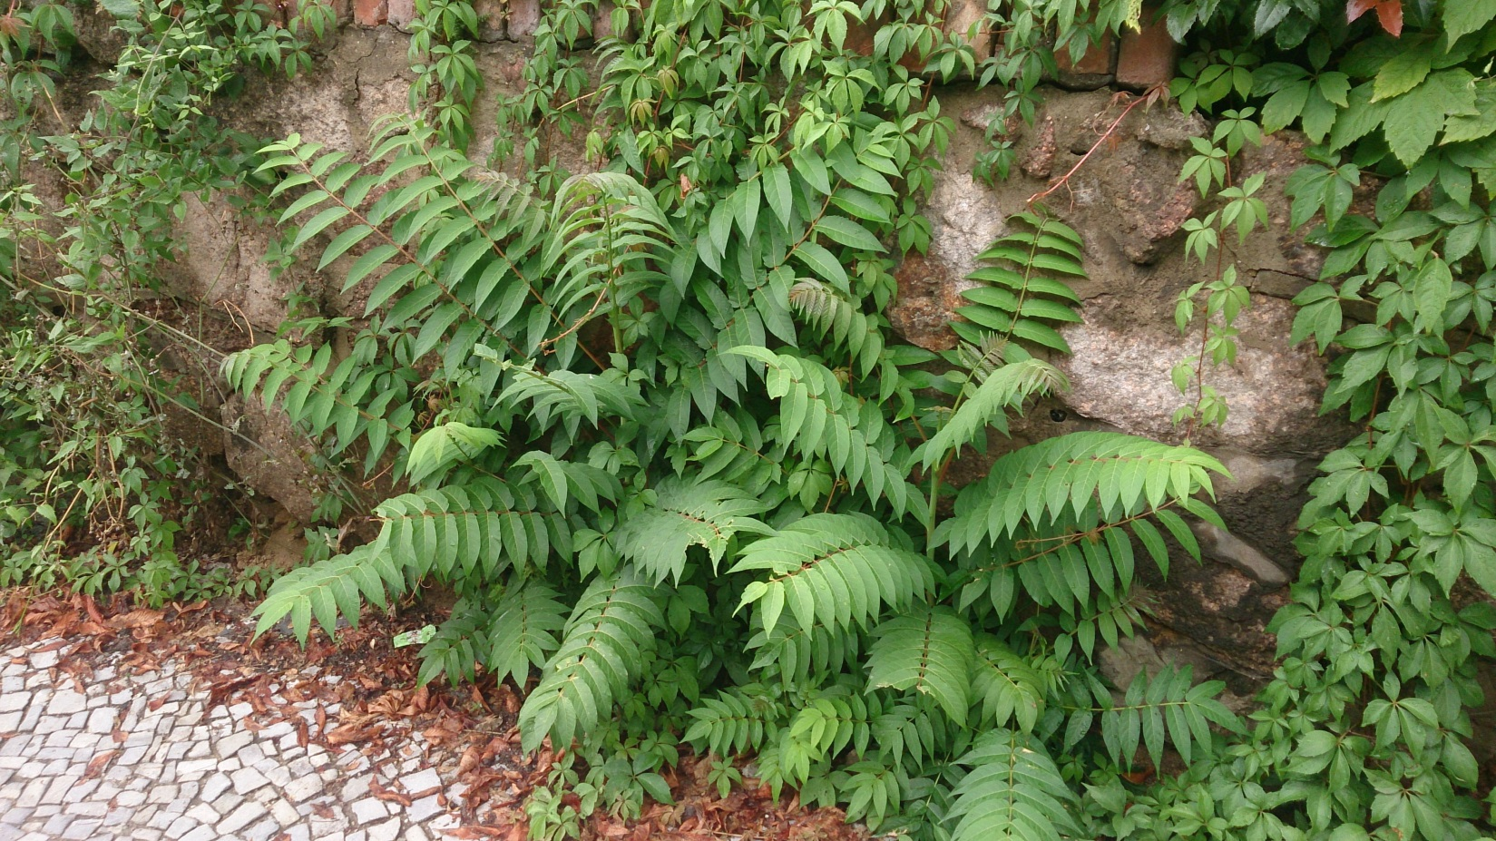
Götterbaum
Der Götterbaum kann 30 Meter hoch wachsen und ist gut zu erkennen an seinen großen gefiederten Blättern und den rötlichen, in Trauben zusammenhängenden, geflügelten Früchten. Diese verraten, dass sich der Götterbaum hervorragend mit dem Wind ausbreiten kann. Auch breitet er sich gern mithilfe von unterirdischen Wurzelausläufern aus. In der Nähe der Mutterpflanze können also unterirdisch verbunden neue Bäume entstehen, ohne dass es dafür Pflanzensamen braucht! Weil der Götterbaum so schön aussieht und weil er besonders schnell wächst, wurde er von Menschen eingeführt und in Gärten, Wälder und an Straßen gepflanzt. Inzwischen wächst er aber nicht nur dort, sondern fast überall. Gerade in Städten fühlt sich der Götterbaum so richtig wohl und Verschmutzung von Luft, Wasser und Boden macht ihm nichts aus. Der Götterbaum wächst nicht nur besonders schnell, sondern auch besonders dicht. Dadurch haben andere Arten durch Platz- und Lichtmangel keine Chance heranzuwachsen.
Habt ihr in eurer Stadt schon mal gesehen, wie gut der Götterbaum umgeben von Asphalt und Autoabgasen wachsen kann?
Grafik: bioversum
Jagdschloss Kranichstein
Foto: Korina
Foto: Korina

Slide 5

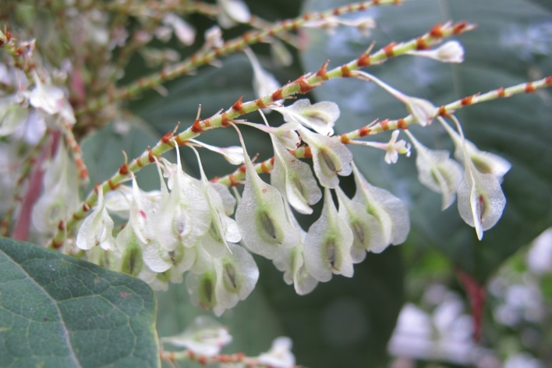
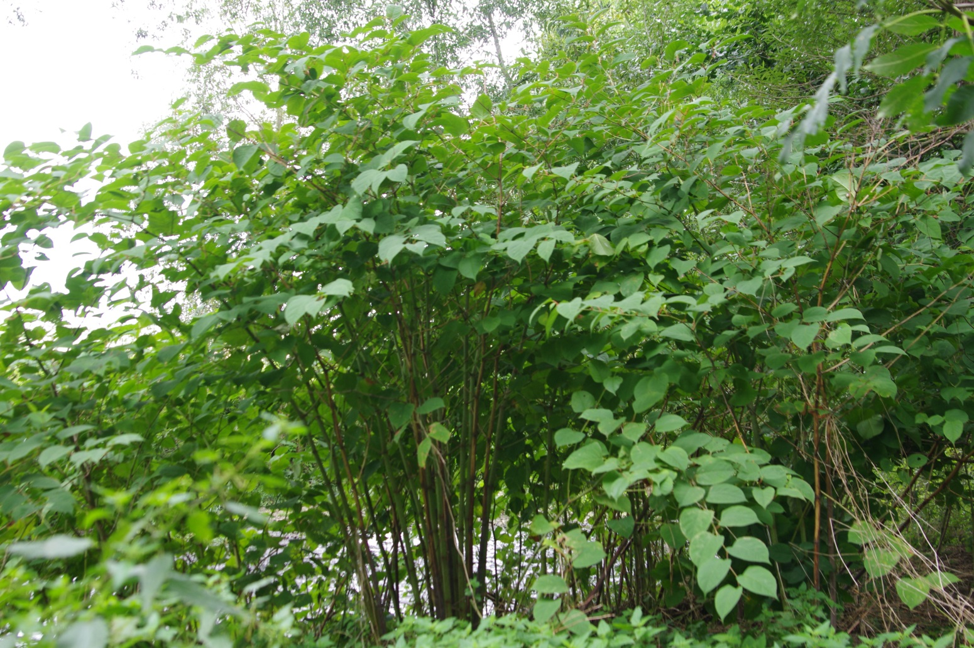
Japanischer Staudenknöterich
Der Japanische Staudenknöterich wird bis zu 3 Meter hoch, was für eine krautige Pflanze ganz schön viel ist. Er wächst sehr dicht, sodass kleinere Pflanzen keinen Platz mehr haben. Der Einfuhrgrund ist vor allem seine Beliebtheit in Gärten, da er sehr schnell wächst. Dort bleibt er aber nicht, sondern er kann sich hervorragend mithilfe von unterirdischen Wurzelausläufern ausbreiten. In der Nähe der Mutterpflanze können also unterirdisch verbunden neue Pflanzen entstehen, ohne dass es dafür Samen braucht! Und so gelangt der Japanische Staudenknöterich auch an weit entfernte Orte: Schon ein kleines Stückchen des Stängels oder der Wurzel reichen aus, damit daraus wieder eine neue Pflanze entstehen kann. Sie treiben auf Flüssen oder landen in Gartenabfällen und können sich so wunderbar ausbreiten.
Die hohlen Stängel des Japanischen Staudenknöterich werden im Winter braun und hölzern und man kann hervorragend Dinge daraus bauen!
Grafik: bioversum
Jagdschloss Kranichstein
Foto: Korina
Foto: Korina

Slide 6

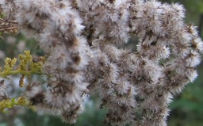
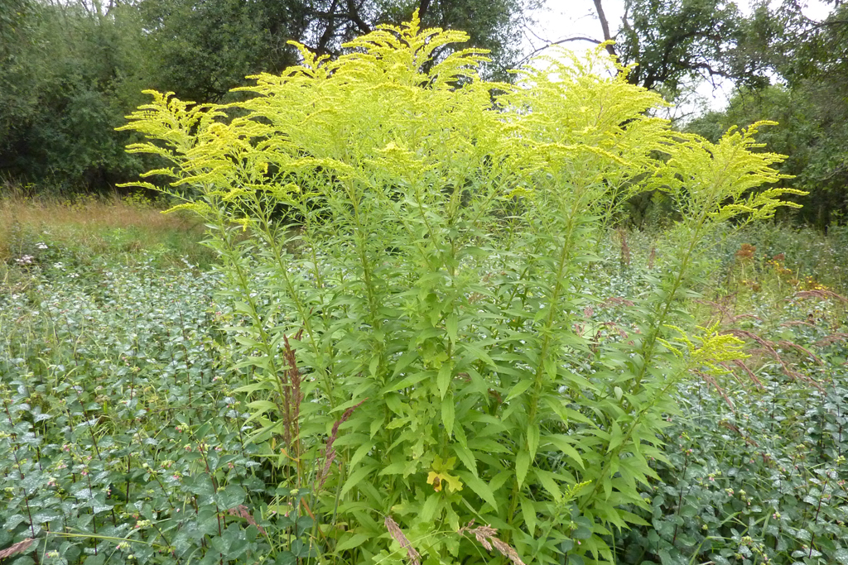
Kanadische Goldrute
Die Kanadische Goldrute hat goldgelbe Blüten und wird bis zu 1,5 Meter hoch. Schon vor über 350 Jahren wurde sie von Kanada nach Europa gebracht und in Gärten als Zierpflanze und Bienenweide gepflanzt. Doch dort blieb sie nicht, sondern kommt inzwischen fast überall vor. Sie produziert besonders viele Samen, die sich hervorragend mit dem Wind verbreiten. Außerdem breitet sich die Kanadische Goldrute mithilfe von unterirdischen Wurzelausläufern aus. In der Nähe der Mutterpflanze können also unterirdisch verbunden neue Pflanzen entstehen, ohne dass es dafür Samen braucht!
Wenn ihr im Spätsommer im Zug sitzt, schaut doch mal aus dem Fenster! Bestimmt fällt euch die goldgelbe Blütenpracht auf, die entlang der Schienen wächst.
Grafik: bioversum
Jagdschloss Kranichstein
Foto: Korina
Foto: Korina

Slide 7

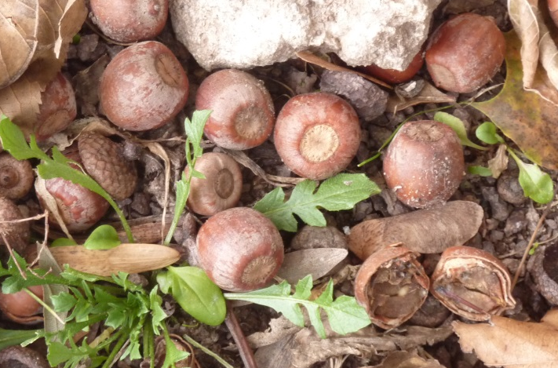
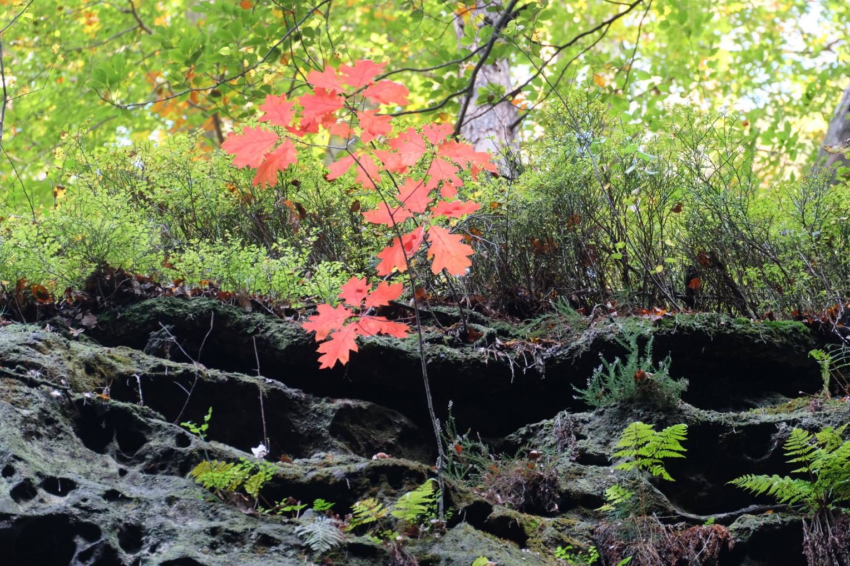
Rot-Eiche
Die Rot-Eiche kann man gut von heimischen Eichen unterscheiden, denn ihre Blätter sind gezähnt und nicht abgerundet, außerdem sind ihre Eicheln rundlicher. Sie ist ein stattlicher Baum, der bis zu 30 Meter hoch wachsen kann. Menschen haben sie schon vor 300 Jahren eingeführt und in Parks, an Straßenränder und in Wälder gepflanzt. Bei der Verbreitung bekommt die Rot-Eiche Hilfe von verschiedenen Tieren: Eichhörnchen und Mäuse verbreiten die Eicheln über kurze Strecken und Eichelhäher bringen die Eicheln auch an weiter entfernte Orte. Das Laub der Rot-Eiche ist schwerer abbaubar als das Laub heimischer Eichen. Dadurch bleibt das Laub länger liegen und wo die Blätter hinfallen, kann darunter nichts mehr wachsen.
Die Rot-Eiche erkennt ihr besonders gut im Herbst, wenn ihre Blätter kräftig rot leuchten. Deswegen hat sie auch diesen Namen bekommen.
Grafik: bioversum
Jagdschloss Kranichstein
Foto: Korina
Foto: Korina

Slide 8

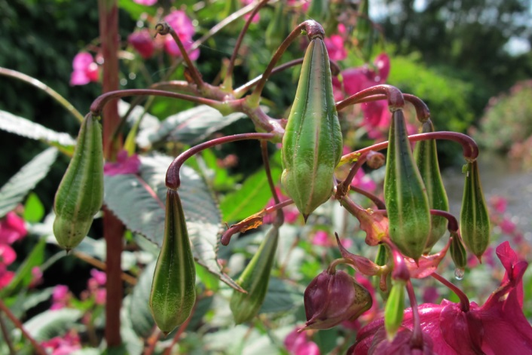
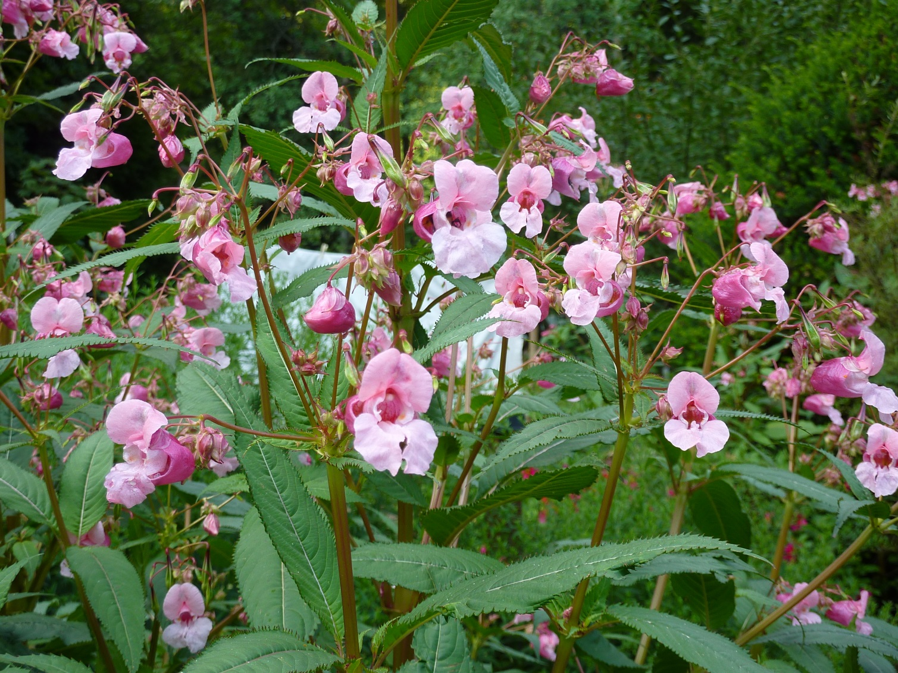
Drüsiges Springkraut
Das Drüsige Springkraut wird bis zu 3 Meter hoch, was für eine krautige Pflanze ganz schön viel ist. Mit ihren purpurroten, rosa und weißen Blüten ist sie schön anzusehen, weshalb sie eingeführt und in Gärten gepflanzt wurde. Auch Imker haben zur Ausbreitung der Pflanze beigetragen, denn bei Bienen und Hummeln ist sie sehr beliebt. Doch dort, wo sie gepflanzt wird, bleibt sie nicht und dabei braucht sie nicht mal fremde Hilfe! Sie verfügt über einen Mechanismus, der dafür sorgt, dass die Kapseln mit den Pflanzensamen aufspringen, sobald man sie berührt. Auf diese Weise können die Samen bis zu 7 Meter weit geschleudert werden! Bei weiteren Entfernungen hilft das Wasser, sodass große Bestände des Drüsigen Springkrauts vor allem entlang von Gewässern zu finden sind. Ihre Wurzeln sind sehr klein, weshalb sie dicht an dicht wachsen kann, sodass andere Pflanzen keinen Platz mehr haben.
Habt ihr auch schon mal meine Samen springen lassen?
Grafik: bioversum
Jagdschloss Kranichstein
Foto: Korina
Foto: Korina

Slide 9

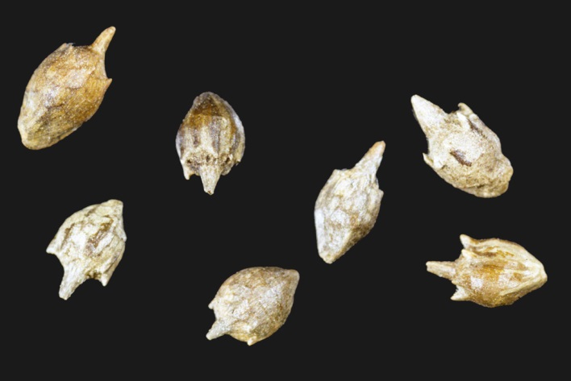
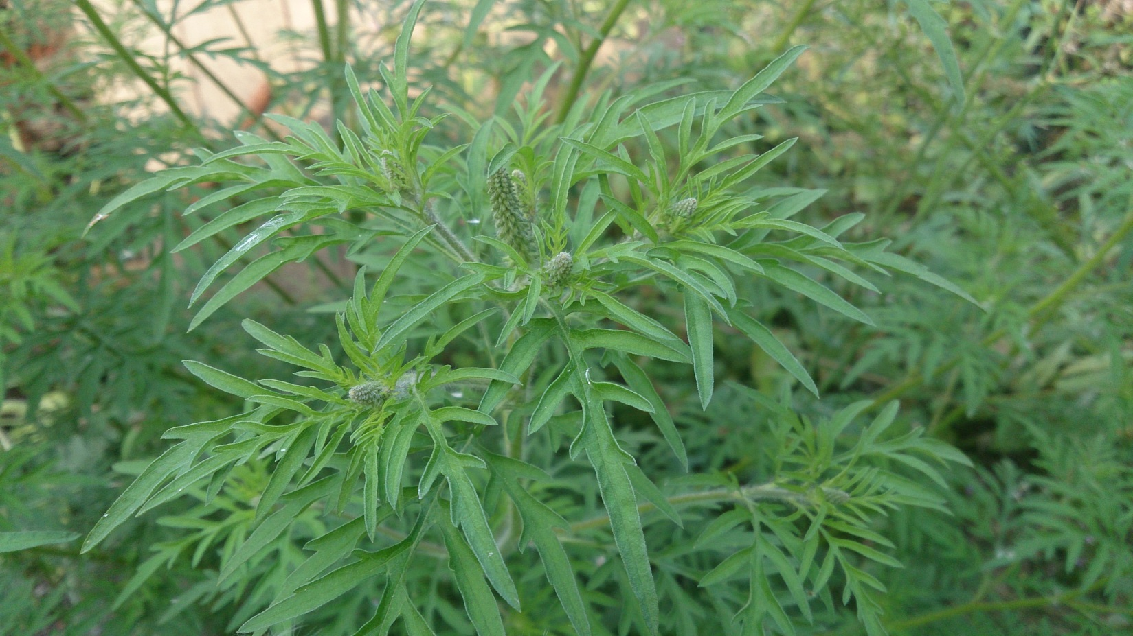
Beifußblättrige Ambrosie
Die Ambrosie ist ziemlich unscheinbar und wird höchstens 1,5 Meter hoch. Sie wurde nicht absichtlich vom Menschen eingeführt, sondern gelangte durch Verunreinigungen von Saatgut hierher. Auch für Tiere ist die Pflanze ziemlich unauffällig. Deshalb ist sie zur Ausbreitung sehr auf den Wind angewiesen, was sie gut zu nutzen weiß: Pro Pflanze produziert sie bis zu eine Milliarde Pollen und ihre besonders vielen Samen kann sie mit dem Wind hervorragend ausbreiten. Die Samen sind viele Jahre im Boden keimfähig und können dort auf günstige Bedingungen warten, um zu einer neuen Pflanze heranzuwachsen. So unauffällig wie die Beifußblättrige Ambrosie aussieht, ist sie für manche Menschen aber gar nicht: Einige reagieren zur Blütezeit der Ambrosie im Spätsommer auf ihre Pollen allergisch, wenn die Leute normalerweise keinen Heuschnupfen mehr haben. Auch heute noch wird die Pflanze unabsichtlich ausgebreitet, da sie in manchen Vogelfuttermischungen enthalten ist.
Kennt ihr jemanden, der allergisch ist gegen bestimmte Pflanzenpollen?
Grafik: bioversum
Jagdschloss Kranichstein
Foto: Ken Chamberlain The Ohio State University Bugwood.org
Foto: Korina

Slide 10

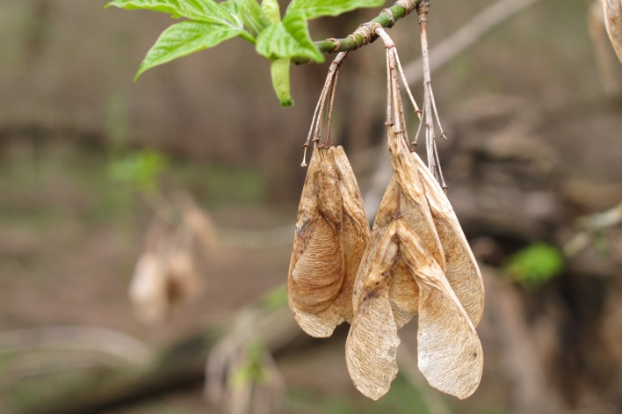
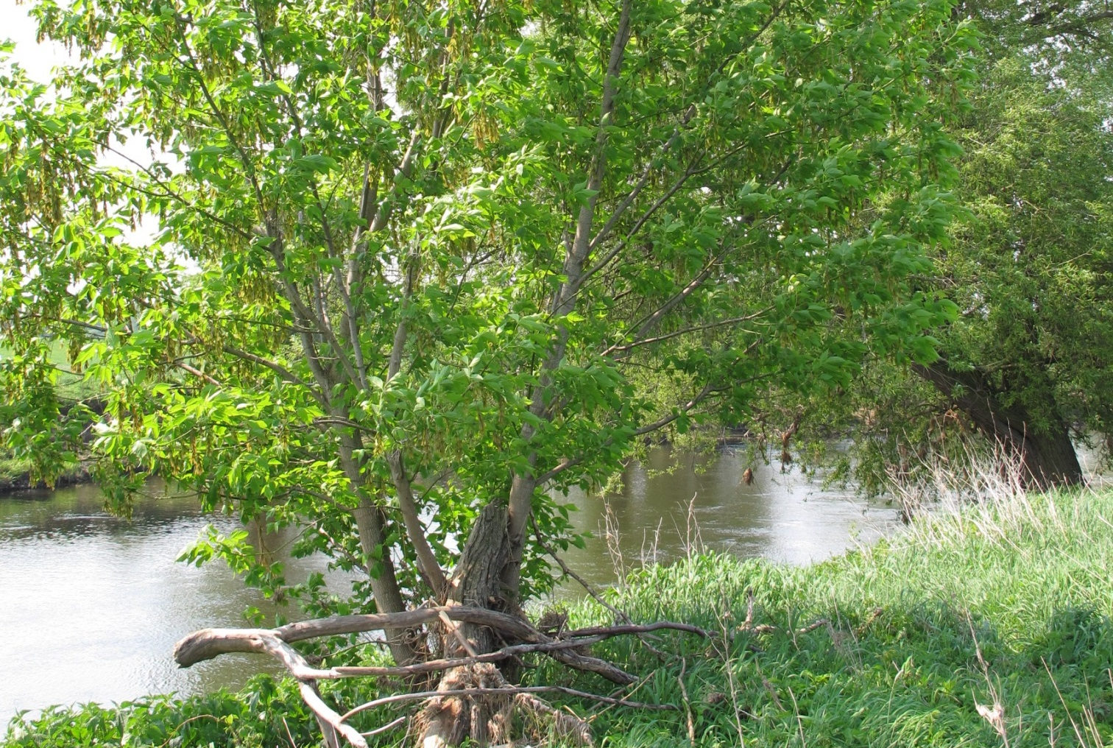
Eschen-Ahorn
Den Eschen-Ahorn erkennt man schon von Weitem an seinem hellen Grün der Blätter. Er wächst sehr schnell, dafür aber mit 20 Metern nicht besonders hoch für einen Baum. Für einen Ahorn hat er ziemlich seltsame Blätter, die eher an eine Esche erinnern, weshalb er diesen Namen bekommen hat. Er wurde eingeführt um ihn in Gärten, Parks und an Straßen zu pflanzen. Dort, wo man ihn hinpflanzt, bleibt er aber nicht. Er produziert besonders viele Samen, die er mithilfe des Windes hervorragend verbreiten kann. Der Eschen-Ahorn ist sehr anspruchslos und kann fast überall wachsen - Verschmutzung von Luft, Wasser und Boden macht ihm nichts aus. Nachdem man ihn gefällt hat, treibt er wieder neu aus und wächst weiter.
Habt ihr schon mal vom Eschen-Ahorn-Honig gehört? In einem Nationalpark in Polen ist er inzwischen zur Spezialität geworden.
Grafik: bioversum
Jagdschloss Kranichstein
Foto: Korina
Foto: Korina

